Slide 1
CPF2 La Calera – Ampliación de Arquitectura de Control / Seguridad / PMS
Arquitectura existente + expansión (Rockwell PCS, HIMA SIS, ABB PMS)

Slide 2
Objetivo de la presentación
Alcance: Mostrar la arquitectura actual y la ampliación requerida, sobre sistemas instalados y operativos.
Sistemas cubiertos:
Sistema de Control PCS (Rockwell)
Sistema de Seguridad SIS (HIMA)
PMS ABB e integración con SCADA
Enfoque: Puntos de integración, redes y elementos que se incorporan (controladores, remotas, gabinetes y comunicaciones).

Slide 3
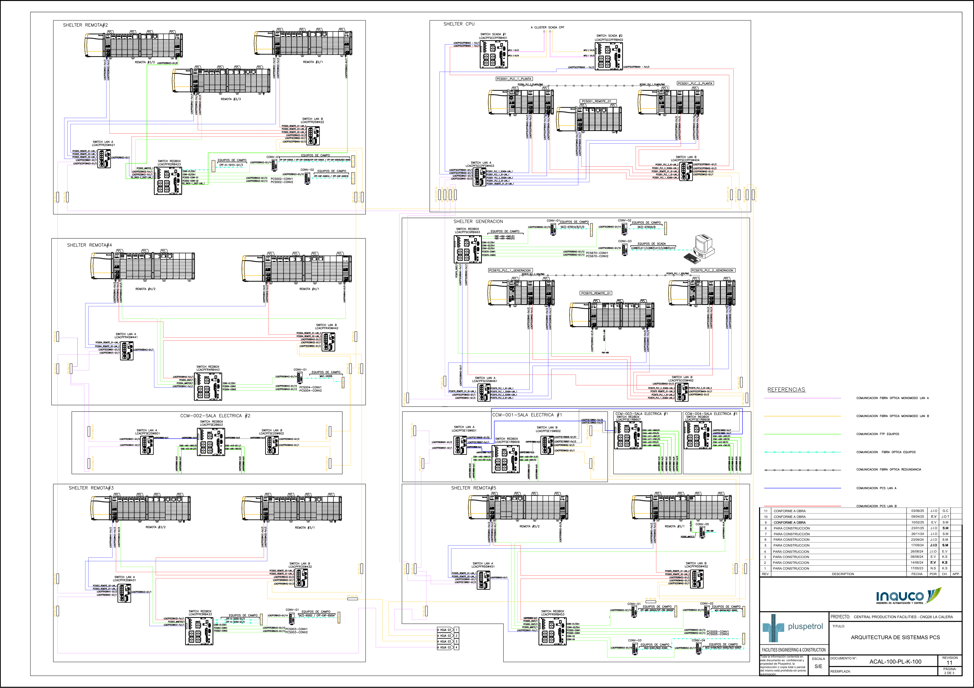
1) PCS – Arquitectura de sistemas (Rockwell) – existente

Slide 4
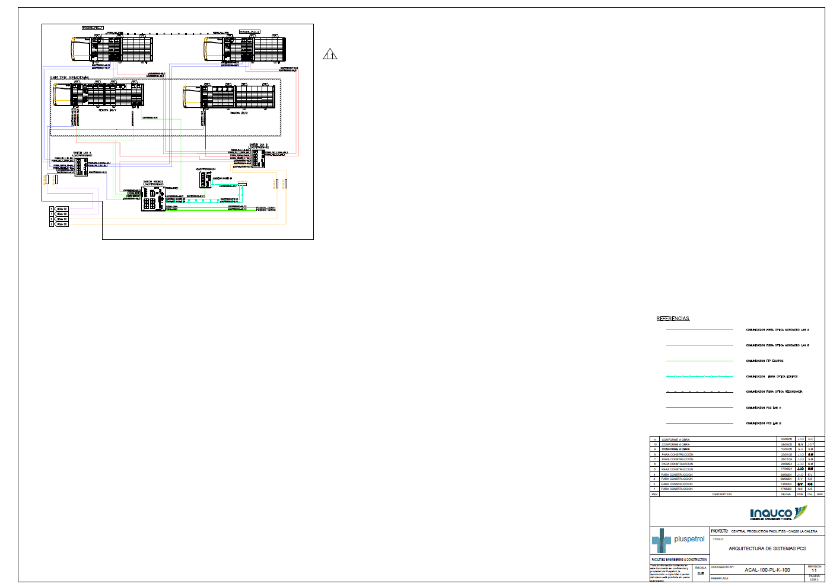
1) PCS – Arquitectura de sistemas (Rockwell) – existente

Slide 5
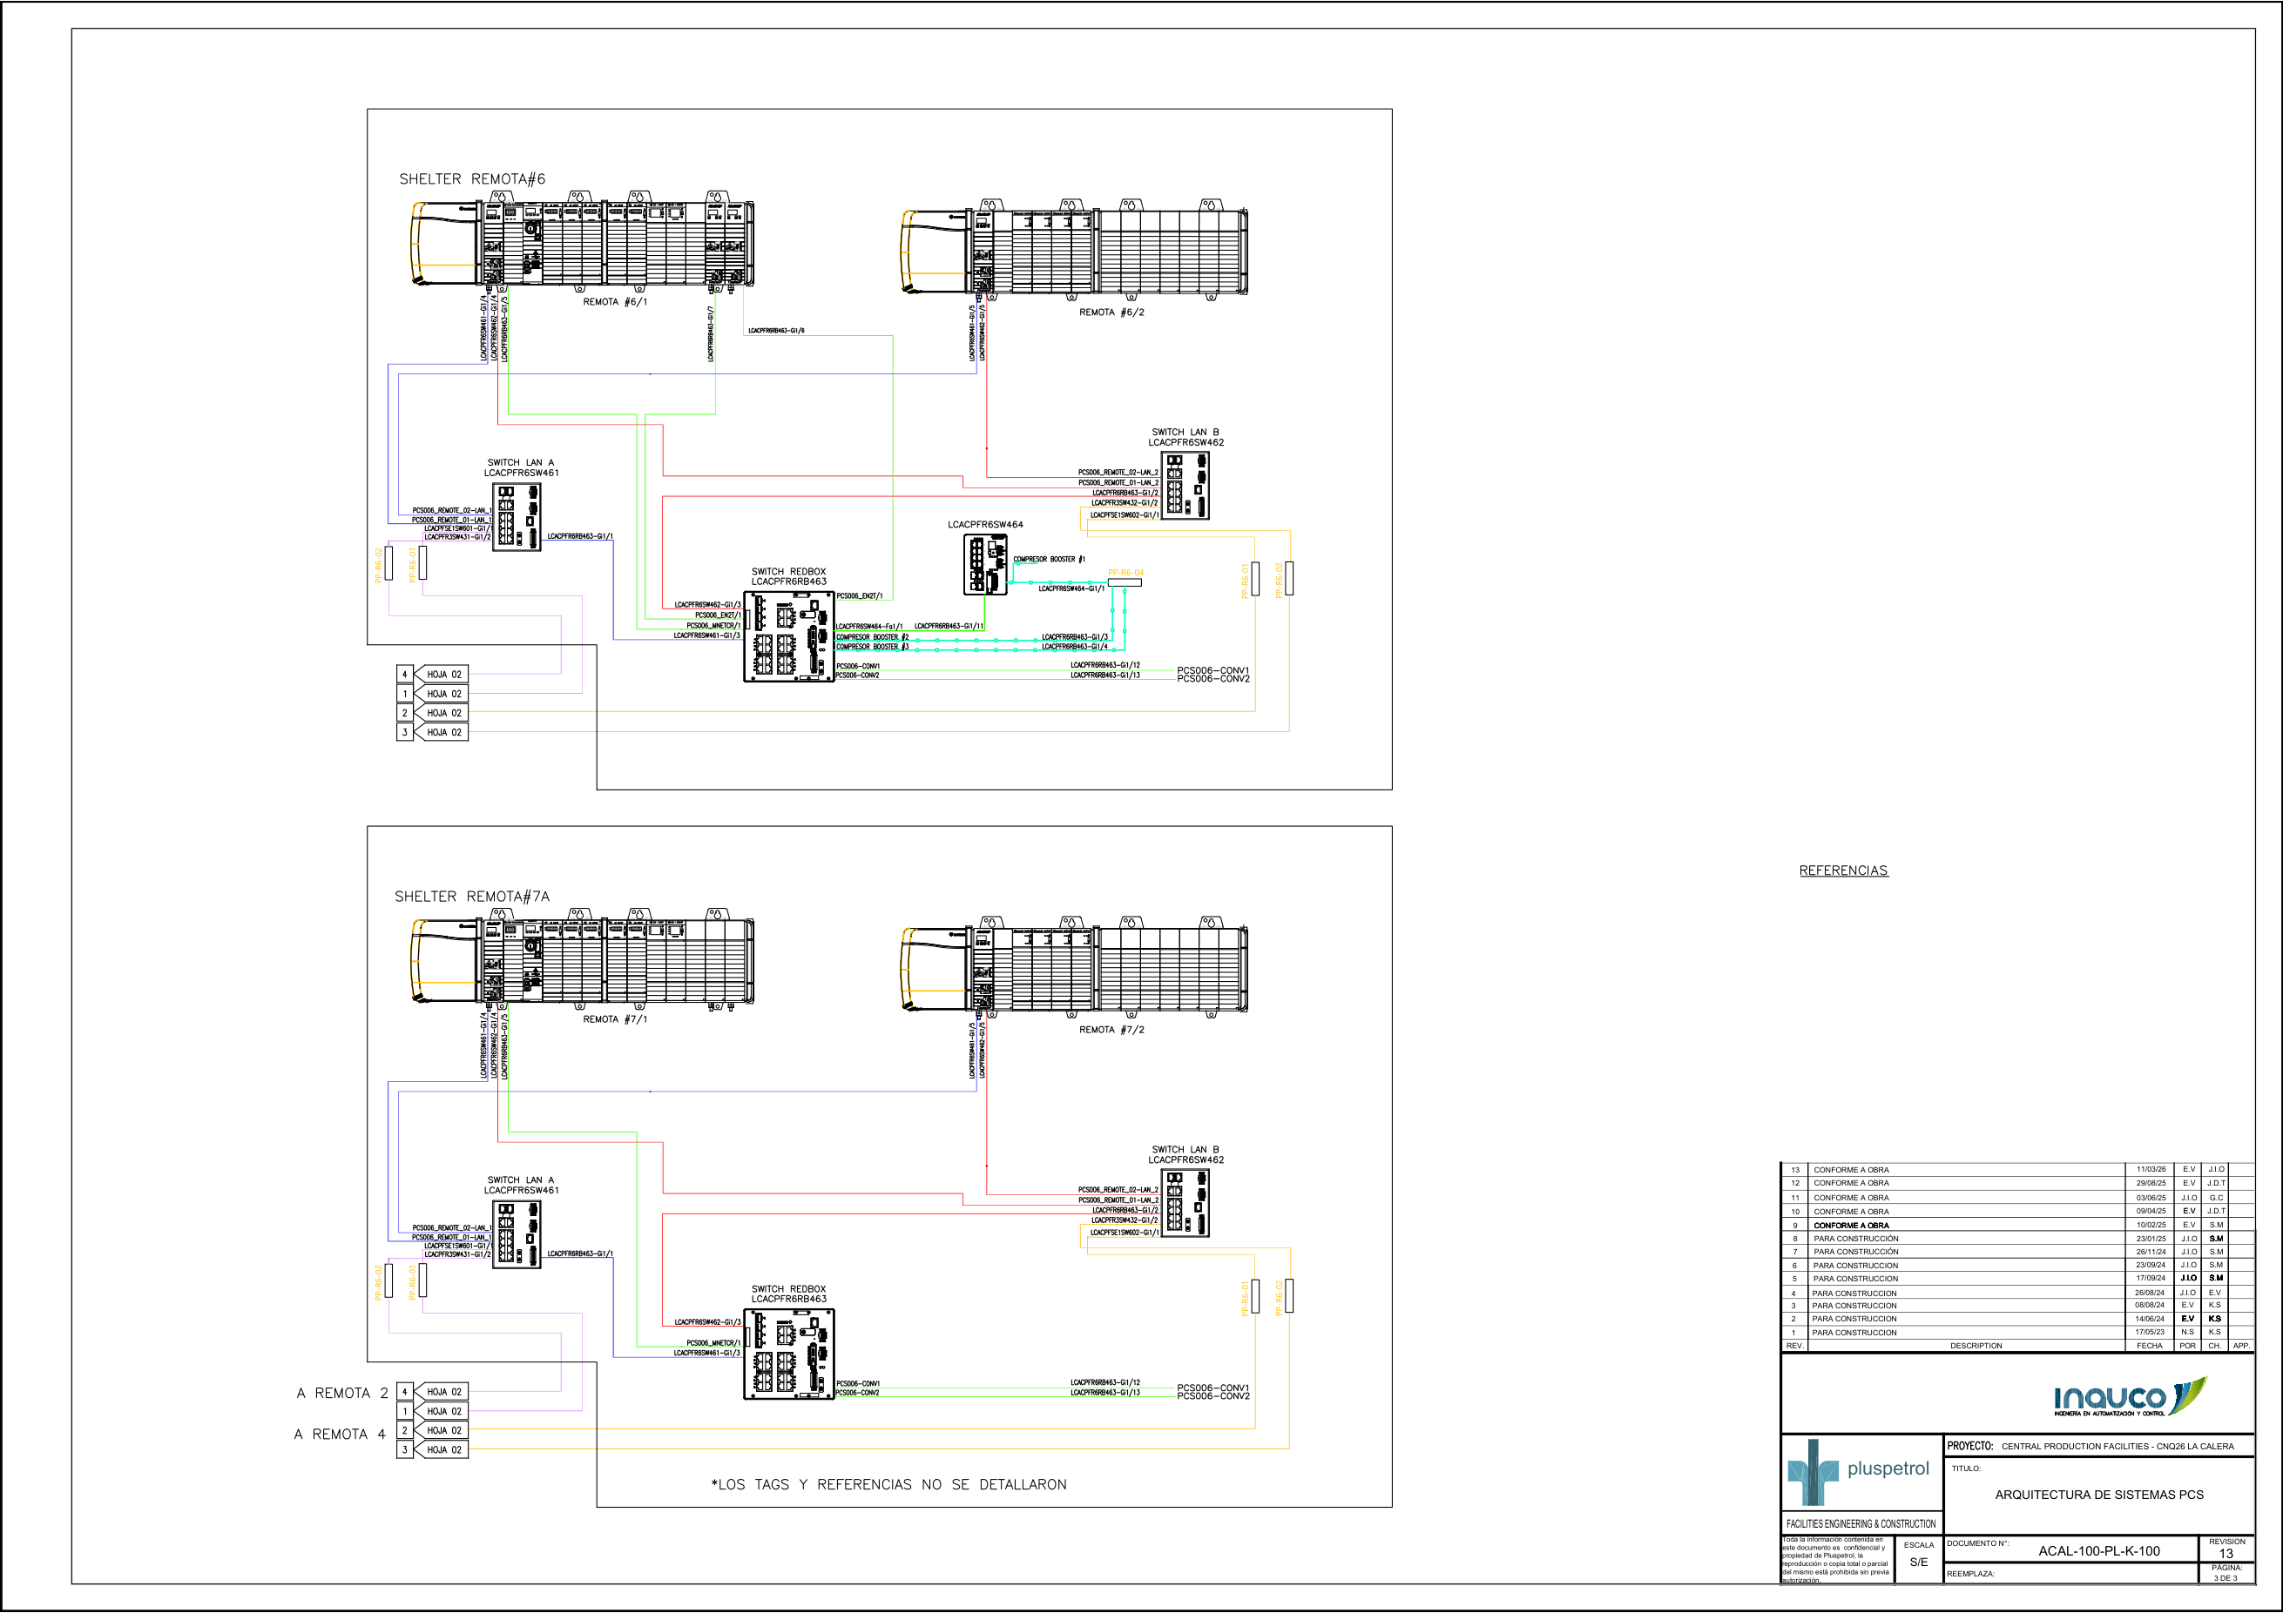
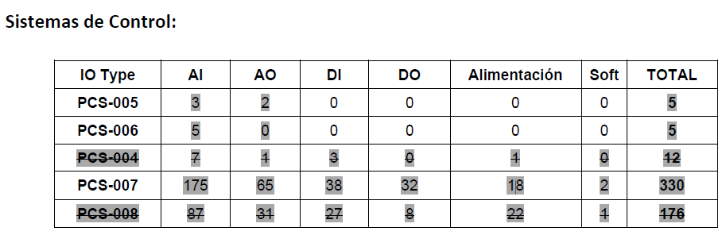
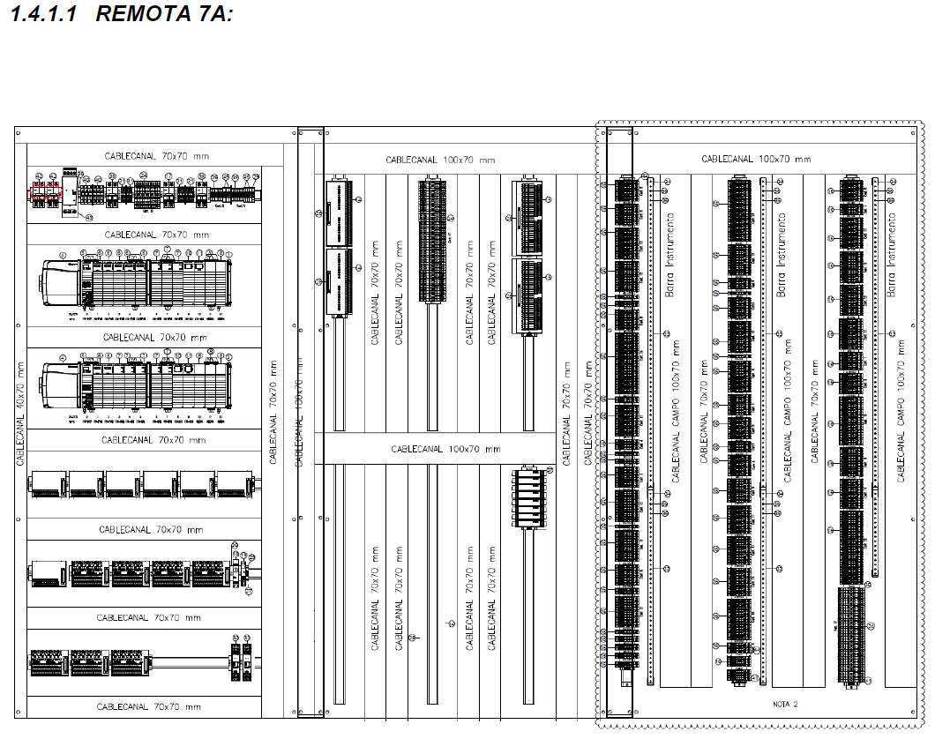
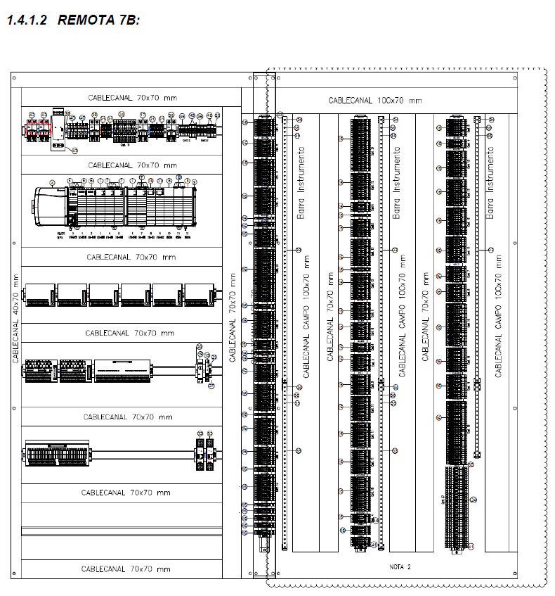
PCS – Ampliación: incorporación de nuevo controlador y gabinetes I/O
Nuevo
Nuevo
Integración de un controlador nuevo (provisto) a la red de control existente, con sus gabinetes de E/S.

Slide 6
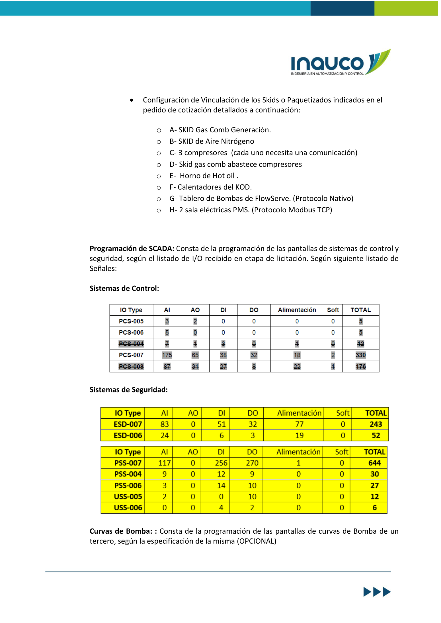
Cantidad de señales a incorporar (referencia: oferta técnica)

Slide 7
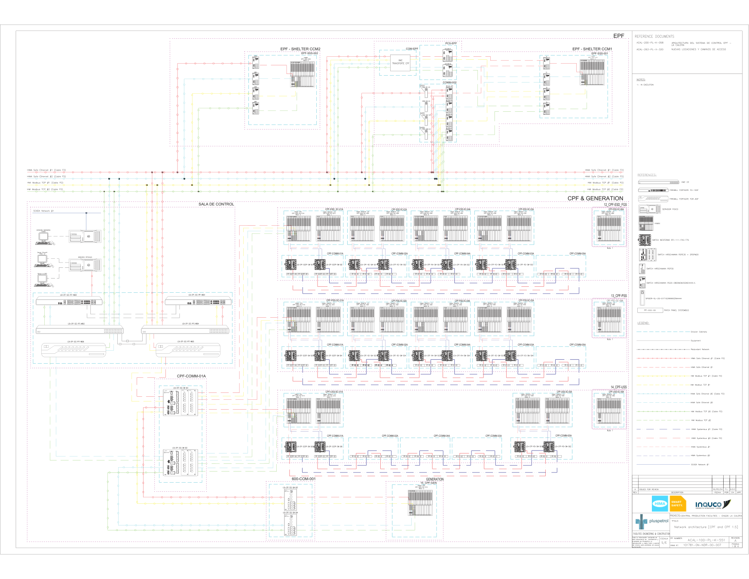

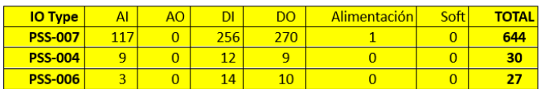
2) SIS – Arquitectura de sistema de seguridad (HIMA)
Nuevo
Nuevo

Slide 8
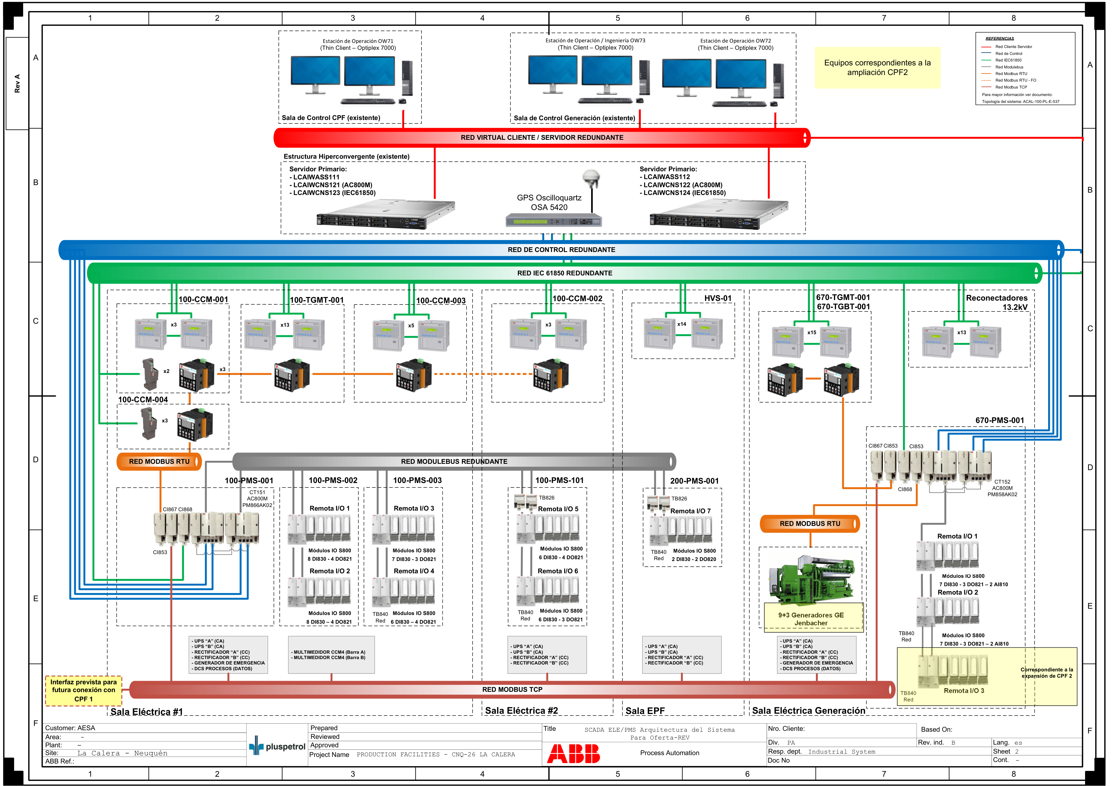
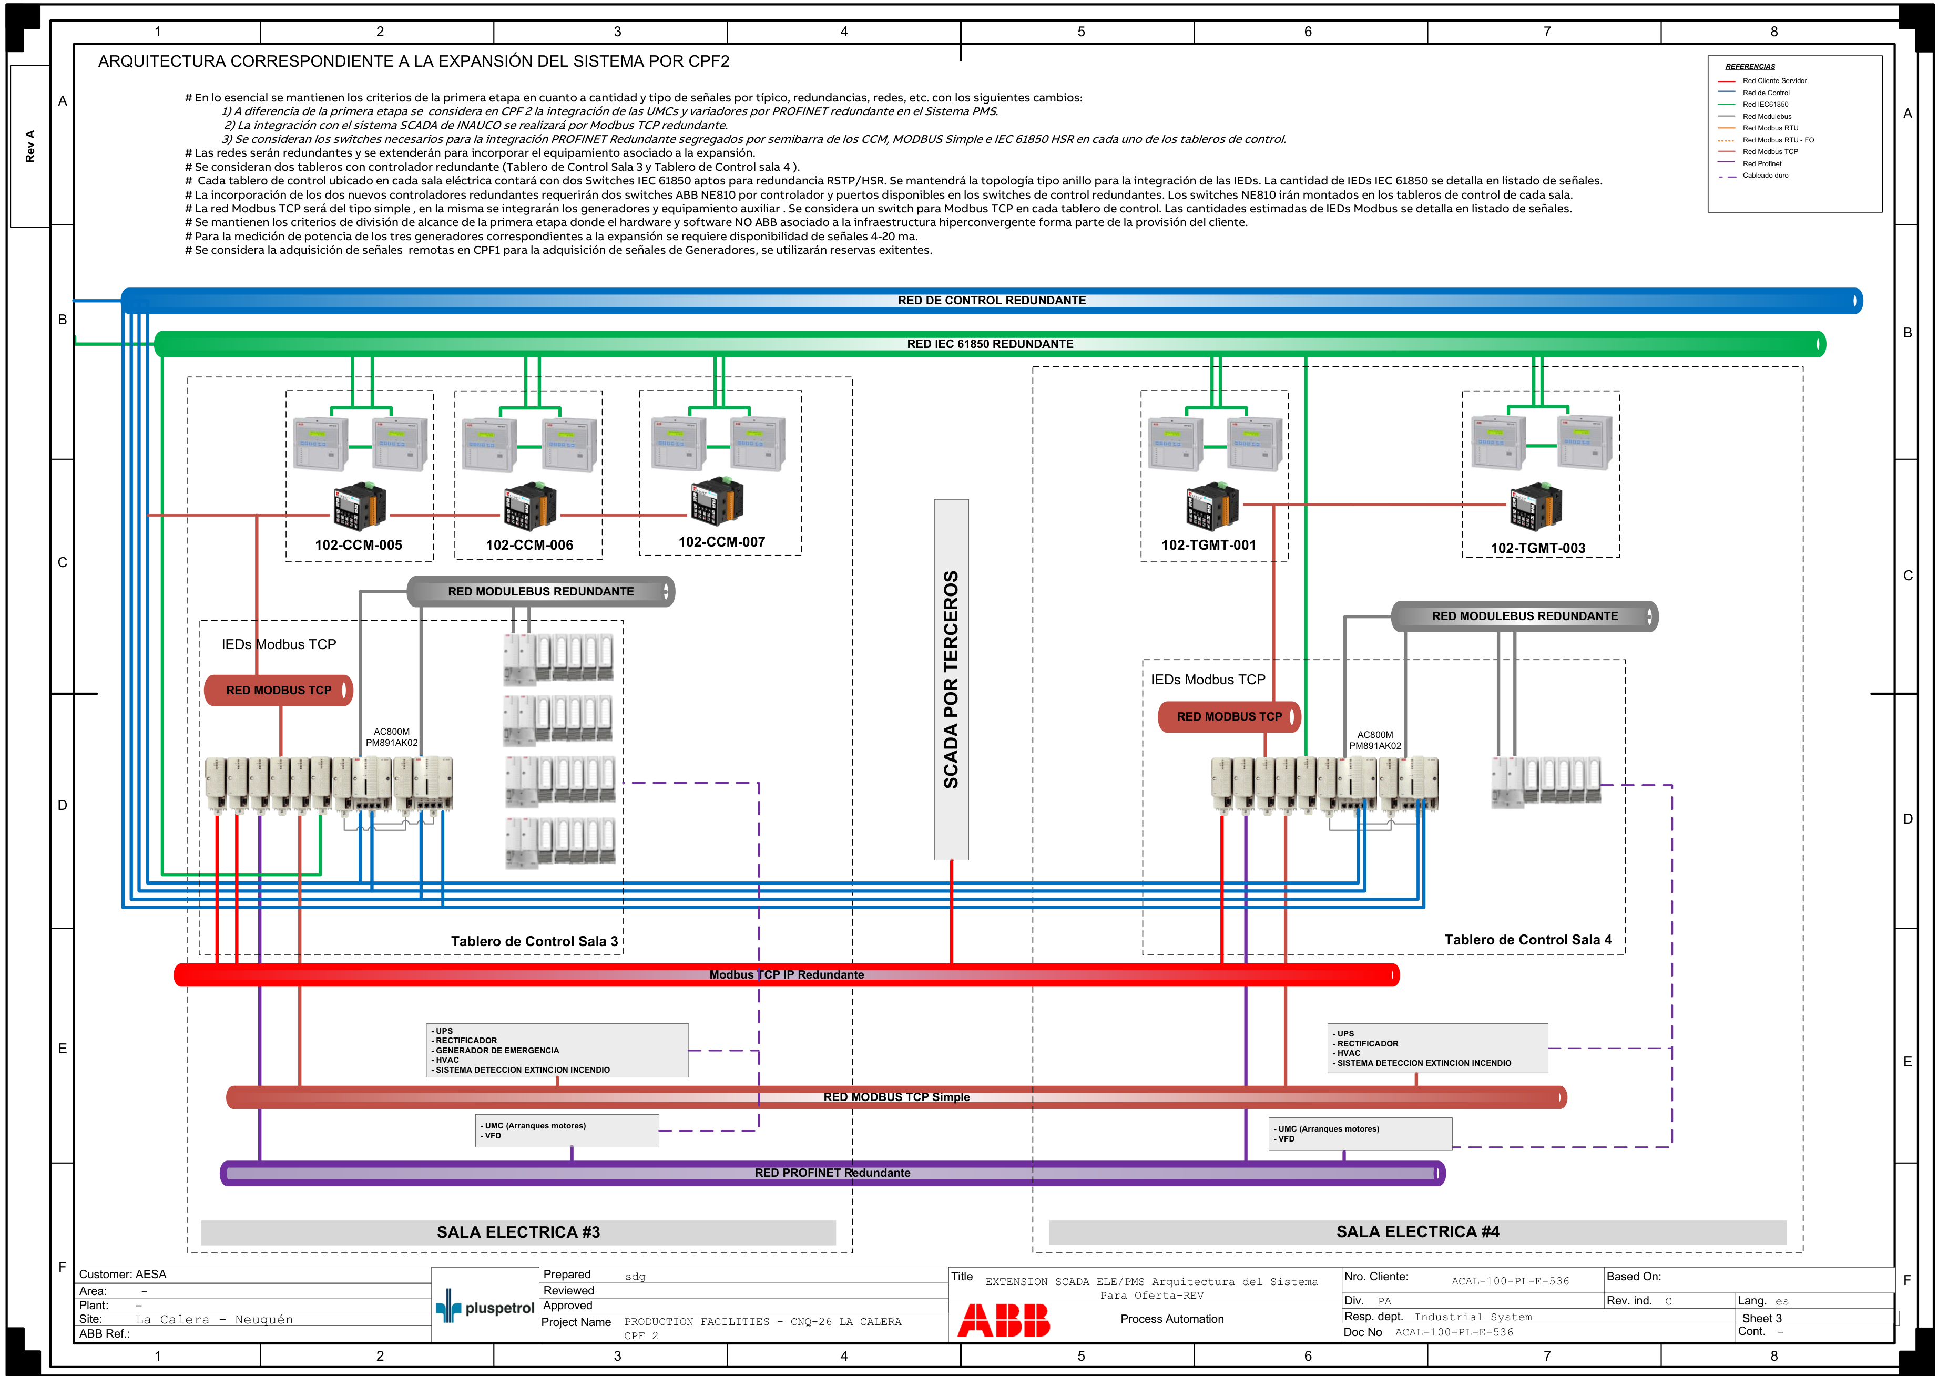
3) PMS ABB – Arquitectura SCADA ELE/PMS y expansión CPF2
Nuevo

Slide 9
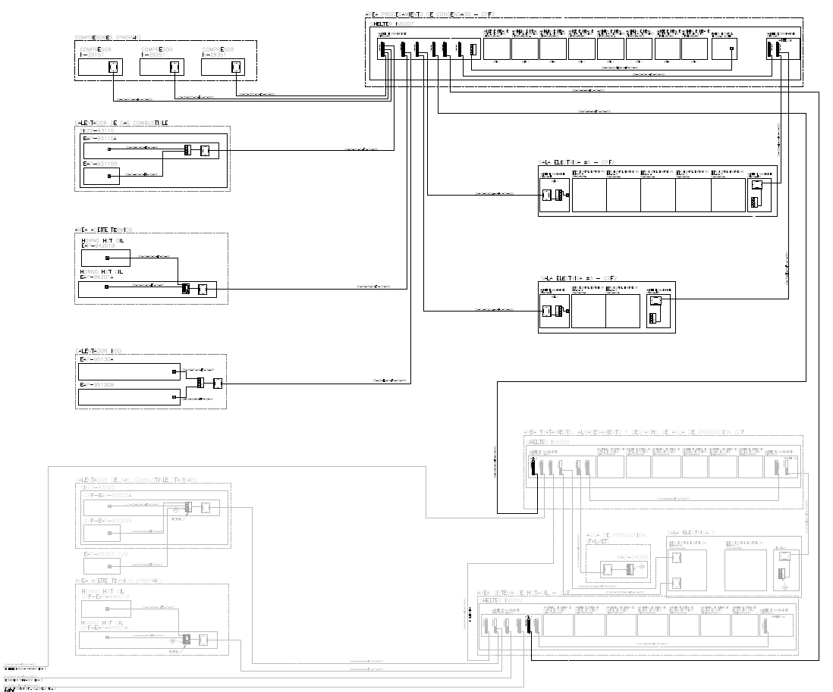
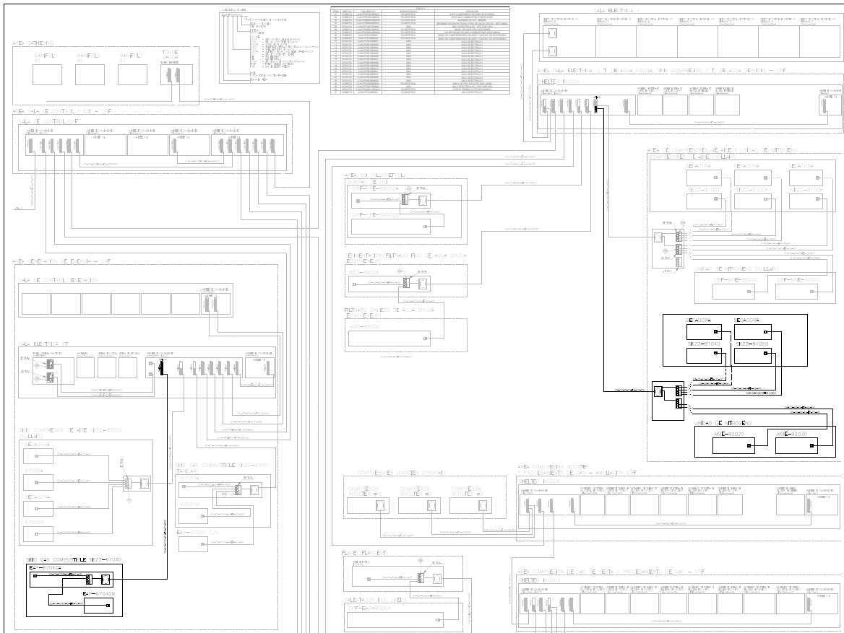
Comunicaciones OT / Dispositivos a integrar a nivel controlador
Nuevo
Nuevo
Nuevo
Nuevo
Nuevo
Se prevé la incorporación de múltiples dispositivos que comunicarán directamente con el PCS (CPU Rockwell) a nivel controlador.
Infraestructura FO (patch panels 6/12/24 hilos), switches ETH/FO y cableado Cat6 según diagrama en bloques.

Slide 10
Integraciones clave y criterios de redundancia
SCADA–PMS: Comunicación mediante enlace directo punto a punto.
PMS–SCADA: Integración por Modbus TCP redundante (según arquitectura de expansión).
Red IEC 61850: Redundante, topología anillo para IEDs; redes de control y modulebus redundantes.
PROFINET CPF2: Redundante para integración de UMCs y variadores al PMS.
Criterios de etapa 1: Se mantienen redundancias, redes y típicos, extendiendo para incorporar equipamiento de expansión.

Slide 11
Elementos principales de la ampliación (gabinetes/tableros)
PCS: Gabinetes de procesos + marshalling CPF2PCS-SC-07a y CPF2PCS-SC-07b.
Comunicaciones OT: Gabinetes CPF-COM-07, CPF-COM-SE3 y CPF-COM-SE4.
PMS: Comunicaciones PMS redundante y extensión a Salas Eléctricas #3 y #4 (controladores redundantes).
Ensayos: FAT integral en oficina del proveedor; para SCADA de SIS se requiere apoyo HIMA para simulación/demostración.

Slide 12
Documentos base utilizados
ACAL-100-PL-K-100_11: Arquitectura de Sistemas PCS (Rockwell).
Arquitectura Preliminar: Ampliación propuesta PCS.
OFT-128-008 Rev2 – Técnica: Alcance, señales, materiales y cronograma tentativo.
ACAL-100-PL-K-551-A: Arquitectura del sistema de seguridad SIS (HIMA).
Anexo III – Expansión CPF2-F4: SCADA ELE/PMS (ABB) e integración.
ACAL-00102-PL-O-0001-A: Diagrama en bloques de comunicaciones y dispositivos a integrar.

